Slide 1


সত্যই সুন্দর সু-শিক্ষাই জাতির মেরুদন্ড
গল্পে গল্পে গণিত শিখি
শর্ট টেকনিক
সহজে
মনে রাখার
ট্রিকস!
বীজগনিতীয় ভগ্নাংশ
অনুশীলনী ৬.১
মামুন স্যারের
10 minuteTeaching
Class Seven

Slide 2
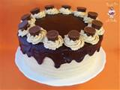
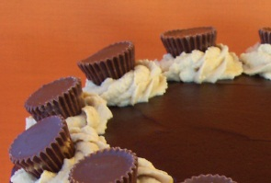
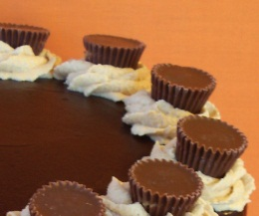
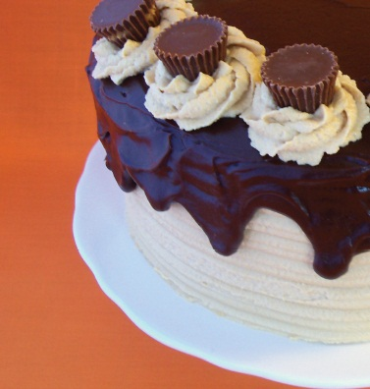
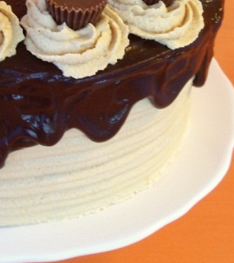
একটি পূর্ন বস্তু/কেক
বিভাজিত বস্তু

Slide 3
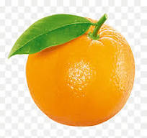
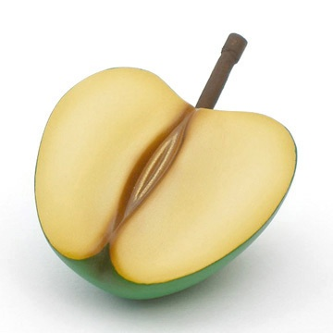
চিত্র পর্যবেক্ষন-
1

Slide 4
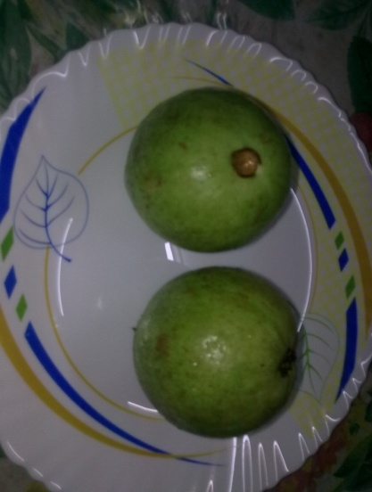
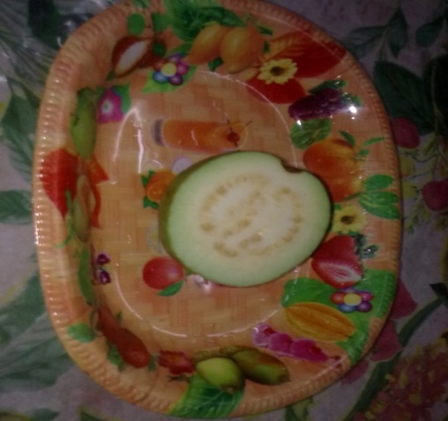
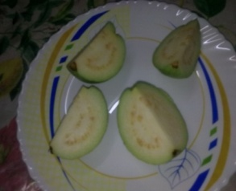
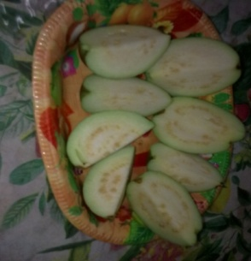
বীজগণিতীয় ভগ্নাংশ
লব
হর

Slide 5
x
x
=
1
÷
লব
xy
লব ও হর একই হলে ভাগফল 1 হবে।
=
1
xy
হর

Slide 6
ভগ্নাংশকে লঘিষ্ট আকারে প্রকাশ
5xy
3y
5x
3
5
15x
6
5x
2
2
এই গুলো ভগ্নাংশের লঘিষ্ট রুপ

Slide 7

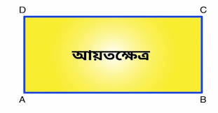

কাজ
দৈর্ঘ্য
প্রস্থ
সমস্যাঃ ক্ষেত্রফলের চারগুন কে প্রস্থ দ্বারা ভাগ কর।

Slide 8
পরবর্তী ক্লাসে -------
১। সাধারণ ভগ্নাংশ বা সমহর বিশিষ্ট ভগ্নাংশে প্রকাশ
ক্লাসটি দেখার জন্য এখনই
চ্যানেলটি সাবস্ক্রাইব করুন

Slide 9

ধন্যবাদ
ধন্যবাদ

